Slide 1
『사 군 자』
부산정보관광 고등학교
박영재,배동훈

Slide 2
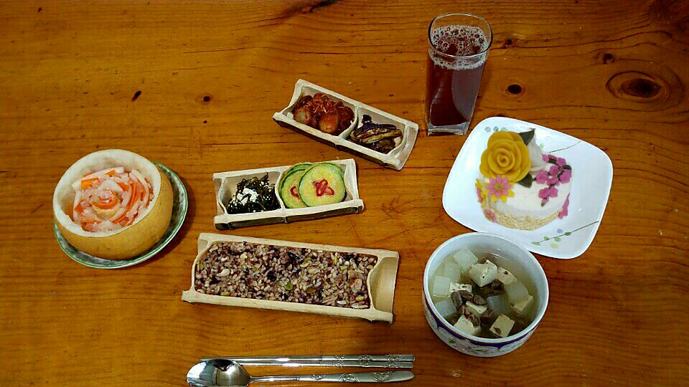
사군자의 의미로 梅(매)는 이른봄의 추위를 무릅쓰고 제일 먼저 꽃을 피운다. 蘭(난)은 깊은 산중에서 은은하고 향기를 멀리 까지 퍼뜨린다. 菊(국)은 늦가을에 첫 추위를 이겨내며 핀다.竹(죽)은 모든 식물의 잎이 떨어진 추운 겨울에도 푸른 잎을 계속 유지 한다는 각 식물 특유의 장점을 君子(군자), 즉 德(덕) 과 學識(학식)을 갖춘 사람의 인품에 비유하여 四君子(사군자)라고 부릅니다. 저희의 한상차림의 이름으로 (사군자)로 지은 이유는 학업에 열중하기 위해 야자를 하는 학생들을 위하여 차린 한상차림 야식을 먹고 (매.난.국.죽)의 식물들에게 비유 한 것 처럼 청소년에게 필요한 요소를 갖추어진 음식을 먹고 많은 덕과 학식을 갖추자는 의미로 이름을 지였습니다.

Slide 3
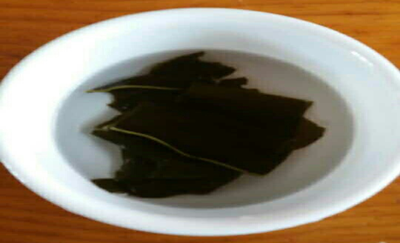
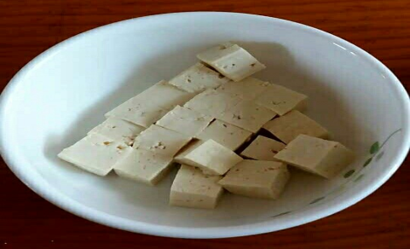
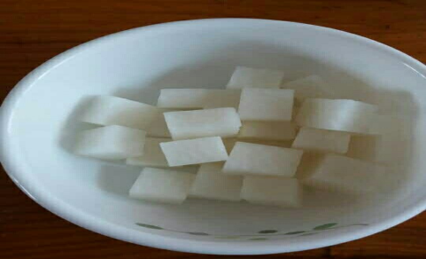
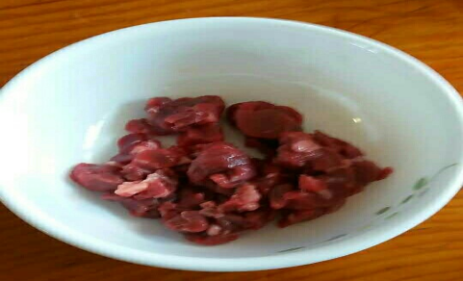
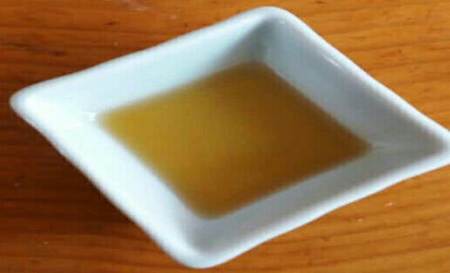
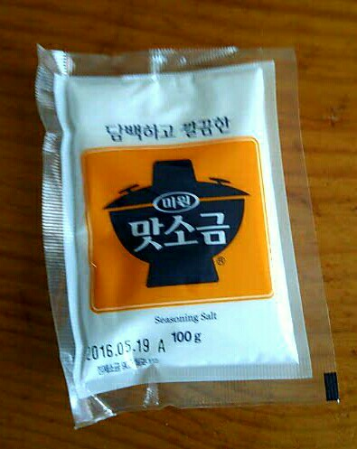
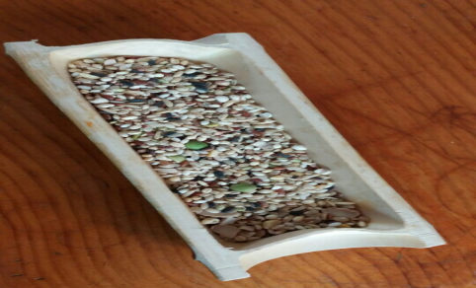
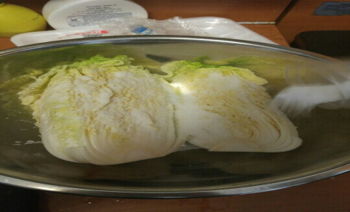
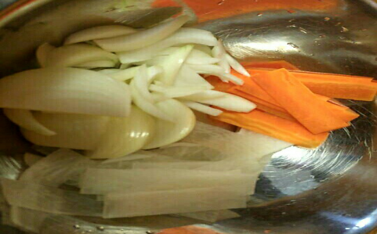
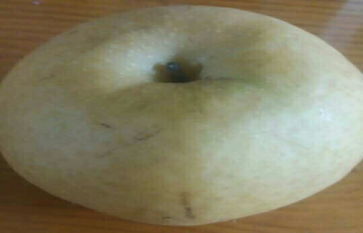
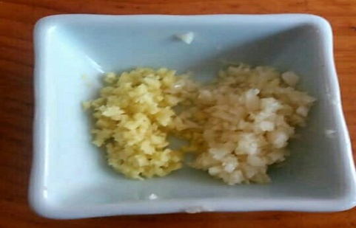
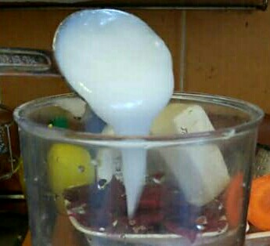
사용재료
다시마(탕국) | 두부(탕국) | 무(탕국) | 소고기(탕국)
참기름(공통) | 맛소금(공통) | 잡곡쌀(밥) | 배추(백김치)
양파,무,당근(백김치) | 배(백김치) | 마늘,생강(백김치+쭈꾸미볶음) | 쌀가루풀(백김치)

Slide 4
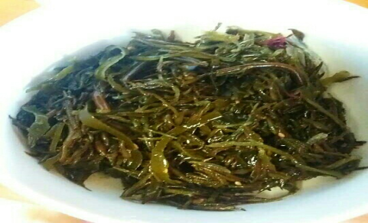

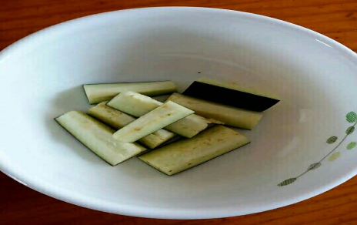
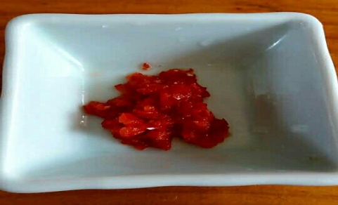
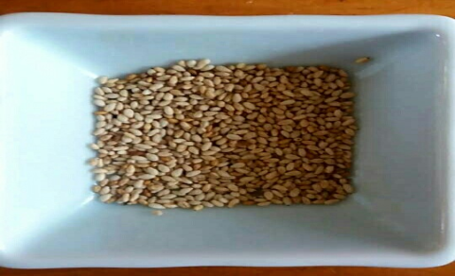
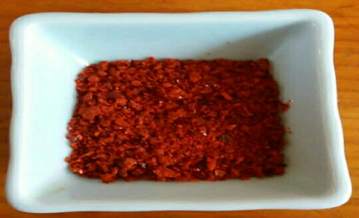
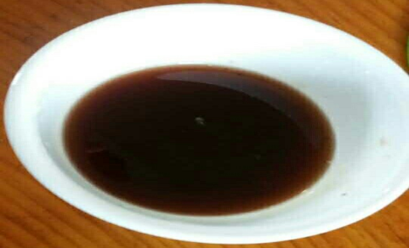
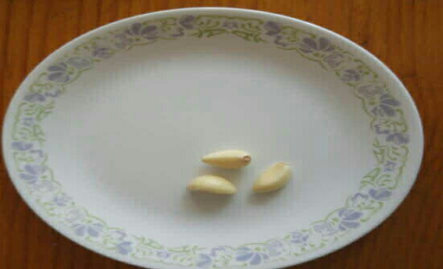
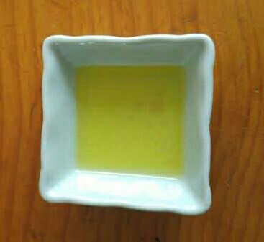
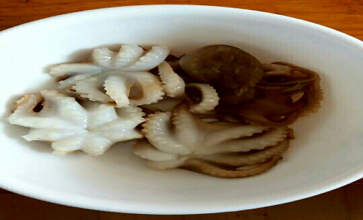
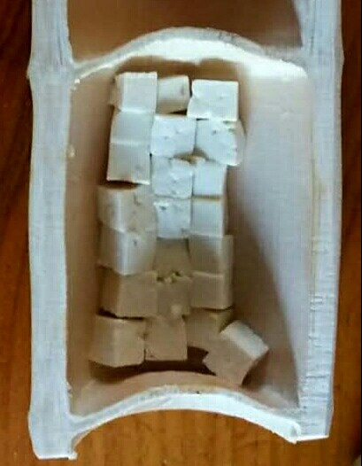
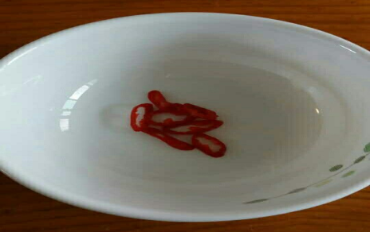
사용재료
톳나물(톳나물 무침) | 두부(톳나물무침) | 가지(가지무침) | 홍고추(가지무침)
꺠소금(가지무침) | 고춧가루(가지무침+쭈꾸미볶음) | 간장(가지무침+쭈꾸미볶음) | 마늘(공통)
들기름(가지무침) | 쭈꾸미(쭈꾸미볶음) | 두부(쭈꾸미볶음) | 홍고추(애호박전+쭈꾸미볶음)

Slide 5
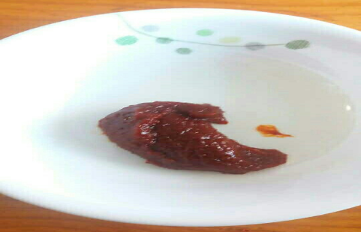
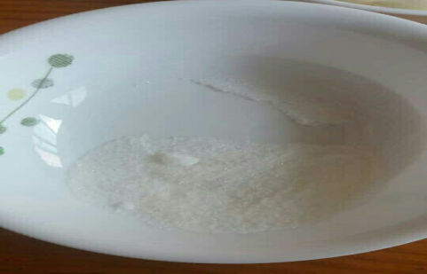
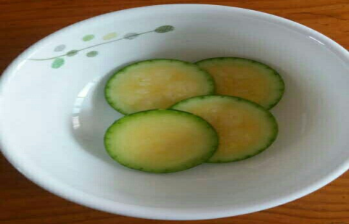
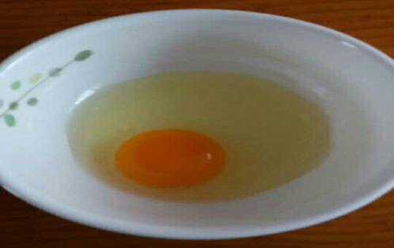
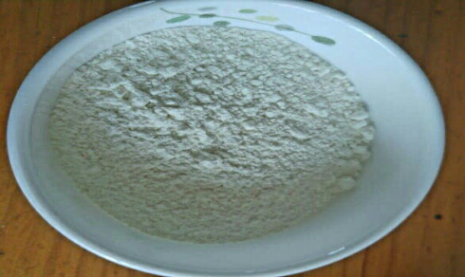
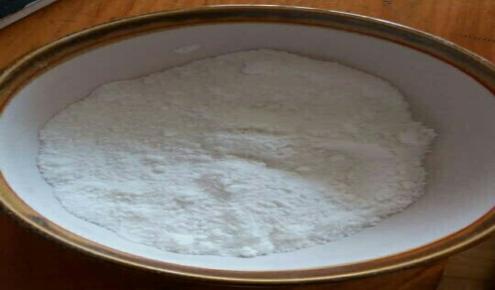
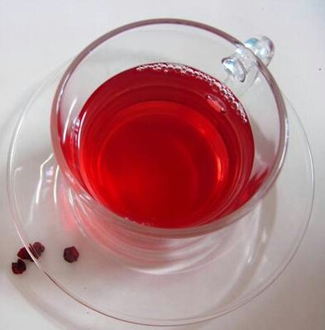
사용재료
고추장(쭈꾸미볶음) | 설탕(쭈꾸미볶음) | 애호박(애호박전) | 달걀(애호박전)
부침가루(애호박전) | 쌀가루(떡케이크) | 오미자(오미자차)

Slide 6
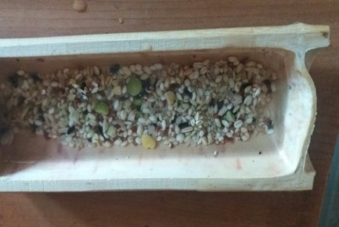
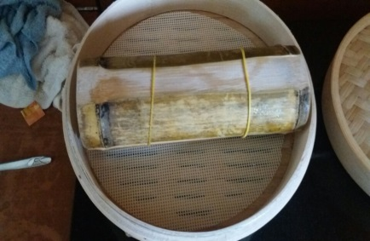
잡곡밥
1
2
3
잡곡 쌀을 물에 30분 정도 불려 줍니다.
적정량의 물을 넣어 줍니다.
30분간 쪄줍니다.

Slide 7
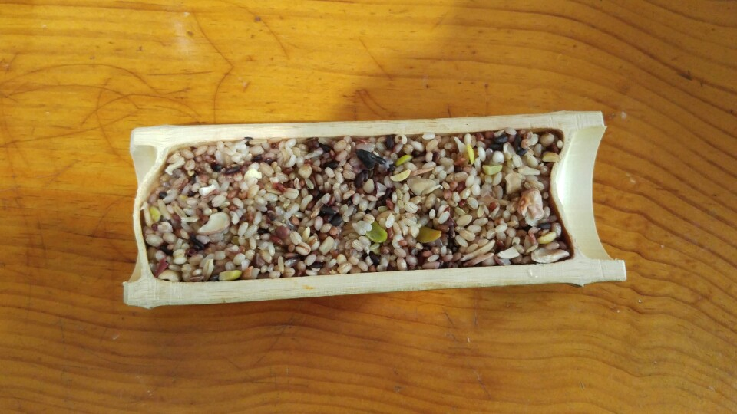
요리 제목 : 『잡곡밥』
야간자율학습을 하는 청소년에게 좋은 영양소가 가득한15가지 곡물을 넣은 쌀들을 섞어 만든 잡곡밥

Slide 8
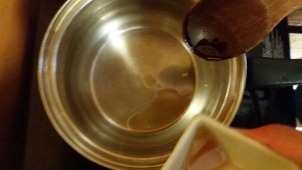
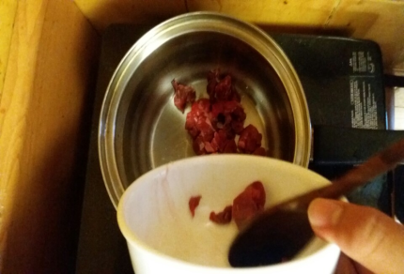
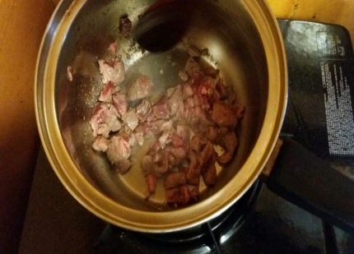
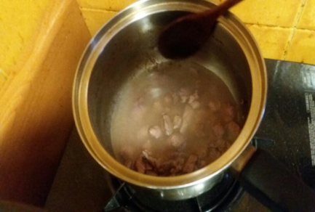
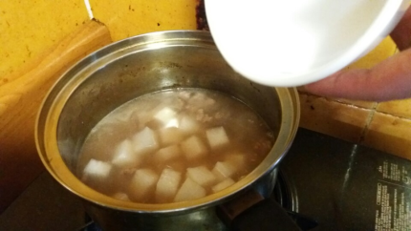
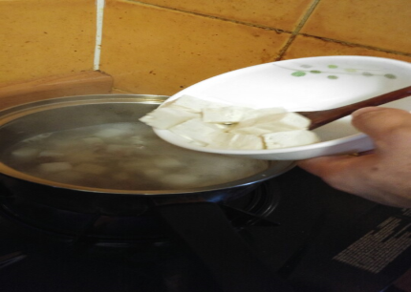
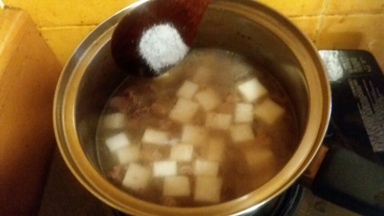
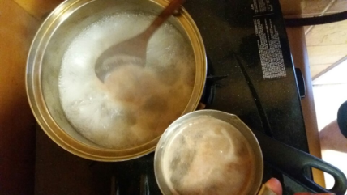
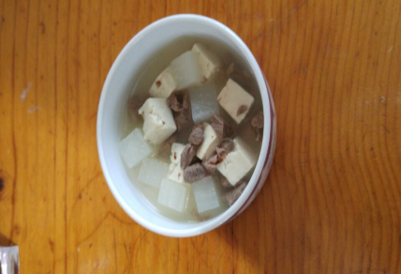
탕국
1
2
3
4
냄비에 참기름을 넣는다.
소고기를 넣는다.
소고기를 볶는다.
물을 2컵 넣는다.
5
6
7
8
썰어놓은 무를 넣는다.
두부를 넣는다.
소금으로 간을 맞춘다.
불순물을 겉어낸다.
9
그릇에 세팅한다.

Slide 9

요리 제목 : 『탕국』
피곤한 몸을 따뜻하게 데워주는 국물

Slide 10
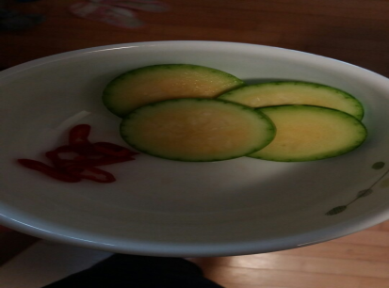
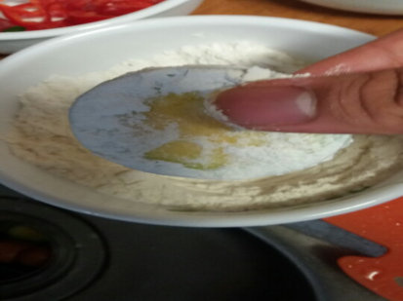
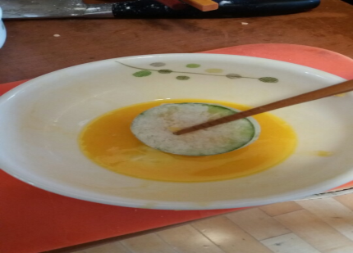
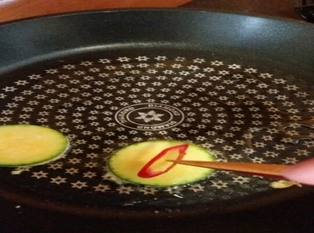
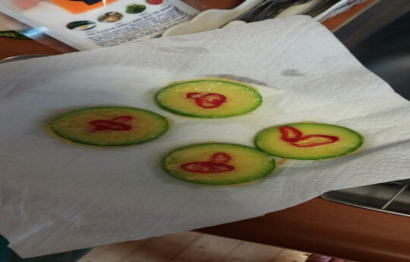
애호박전
1
2
3
4
애호박을 통썰기 홍고추는
어슷썰기 한다.
애호박은 밀가루를 뭍혀 털어 낸다.
달걀물에 뭍힌다.
팬에 구우면서 한면엔 홍고추를 얹인다.
5
한번 식힌후 그릇에 세팅한다.

Slide 11
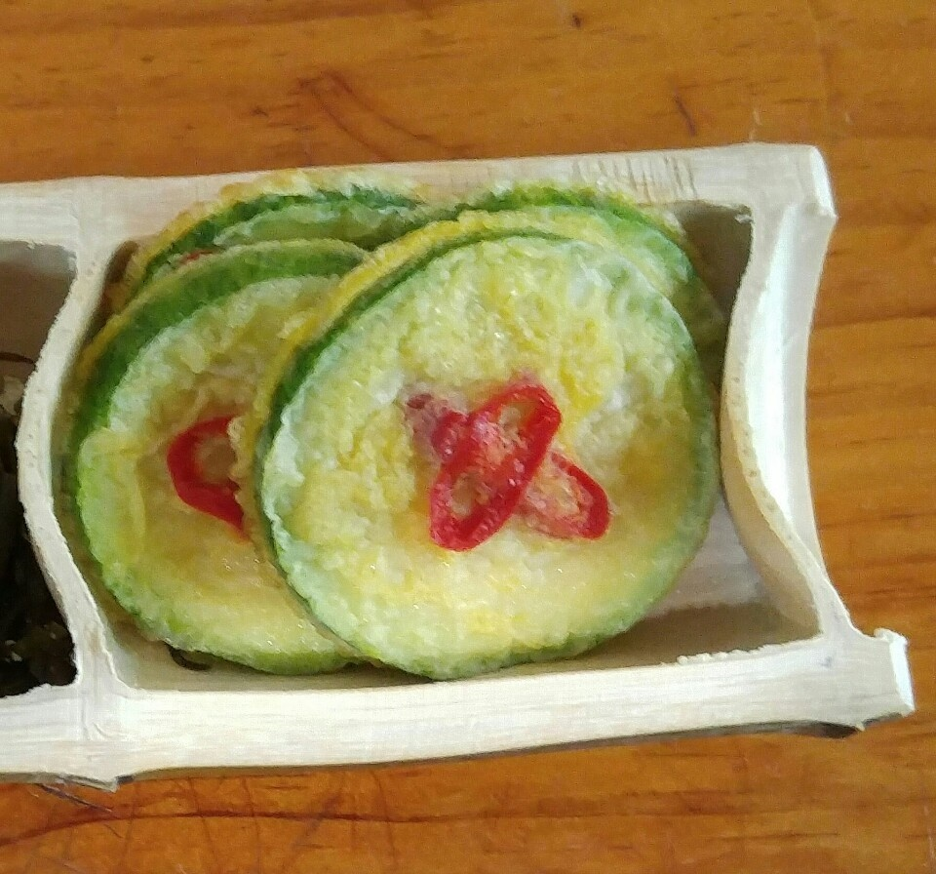
요리 제목 : 『애호박전』
애호박의 효능에는 소화계통의 기능을 보호 해주는 역할과 두뇌계발의 효과가 있어 야자를 하는 고3에게 기억력을 높혀 공부에 도움이 되도록 한다.

Slide 12
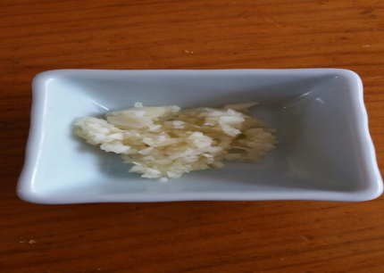







가지나물
1
2
3
4
가지를 한입크기로 자른다.
가지를 전자레인지에 넣고 4분간 익혀준다.
마늘을 다진다.
통깨를 준비한다.
5
6
7
8
고추가루를 준비한다.
간장및 앞에 준비한 양념을 섞어준다.
가지에 양념을 넣고 버무려준다.
그릇에 세팅한다.

Slide 13
요리 제목 : 『가지나물』
가지나물의 가지는 눈의피로를 완화시켜주어
공부한 학생의 피로를 덜어준다

Slide 14




톳나물두부무침
1
2
3
4
톳나물은 씻은 후
물기제거를 한다.
두부를 으깬후
물기제거한다.
톳나물과 두부 참기름을 섞어 준다.
그릇에 세팅한다.

Slide 15
요리 제목 : 『톳나물무침』
톳에는 미네랄과 칼슘 철분 칼륨 비타민류가 풍부하게 들어 있어 오래 앉아 있는 학생들에게 최고의 반찬이다.

Slide 16








주꾸미 볶음
1
2
3
4
재료를 준비한다.
주꾸미는 소금으로 깨끗이 씻는다.
양념장을 만든다.
양념장농도를 맞춘다.
5
6
7
8
주꾸미는 양념장과 한번 버무려 준다.
팬에 부재료를 넣고 한번 익혀준다.
주꾸미를 넣고 익힌다음 참기름을 조금 넣는다.
그릇에 세팅을 한다.

Slide 17
요리 제목 : 『주꾸미 볶음』
주꾸미는 철이 아니지만 연일 계속되는 폭염으로 인해 피로해 있는 요즘 자양강장제 타우린이 풍부한 주꾸미 볶음이다.

Slide 18








백김치
1
2
3
4
배추는 소금에 절여준다.
부재료는 크기에 맞게 손질해준다.
마늘을 다진다.
생강을 다진다.
5
6
7
8
설탕과 소금을 넣는다.
쌀가루 풀을 만들어
넣는다.
배추와 부재료를 넣고 양념을 넣어 숙성시킨다.
그릇에 세팅을 한다.

Slide 19

요리 제목 : 『백김치』
여름에 밥맛이 없을때 시원하게 국물을
마시면 식욕을 돋구게 해준다.

Slide 20




떡케이크
1
2
3
4
쌀가루에 물을 넣어 보슬보슬 하게 준비한다.
틀에 층이쌓이도록 부어준다.
20분 정도 찐다.
장식을하고 세팅한다.

Slide 21

요리 제목 : 『떡케이크』
가루색소(비트,단호박,클로렐라)를
이용하여 웰빙후식 떡케이크.

Slide 22
요리 제목 : 『오미자차』
오미자차의 효능에는 집중력감소를
호전시키는데 큰효과가 있다.

